Slide 1


III Congreso Nacional del COSSPRA, Federalismo y Consenso:
“Modelos de salud de Uruguay y Chile. Fortalezas que los impulsan y debilidades a corregir para mejorar los resultados sanitarios”
”Los retos y desafíos que ha enfrentado el sector salud en CHILE por la Discusión de una nueva reforma”
Dr. Manuel Inostroza Palma
Profesor Asociado Adjunto, Facultad de Medicina, Instituto Salud Pública Universidad Andrés Bello
23 de Octubre de 2024
San Martín de los Andes-Argentina

Slide 2
Temario
Chile y su Sistema de Salud
Los desafíos de nuestro sistema de salud
Escenarios de Reforma
¿Y qué piensan los Chilenos?
¿Qué posibilidades tenemos de ponernos de acuerdo?.

Slide 3
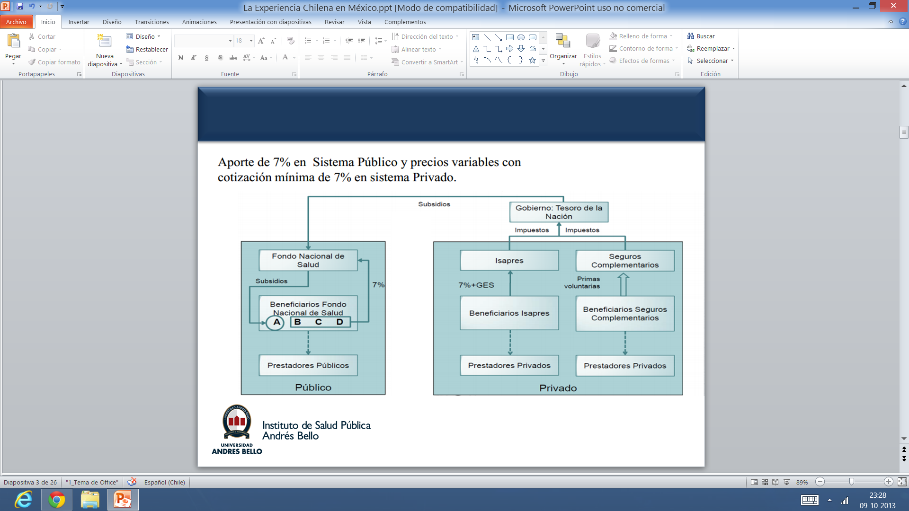
El Sistema de Salud Chileno y la última reforma de Salud 2002-2005
PLAN GES
7% + 3% + GES
Modalidad Institucional
Libre Elección
Ley de Medicamentos de alto costo (2014)
Acreditación de Calidad
Ley de Fármacos I (2015)

Slide 4
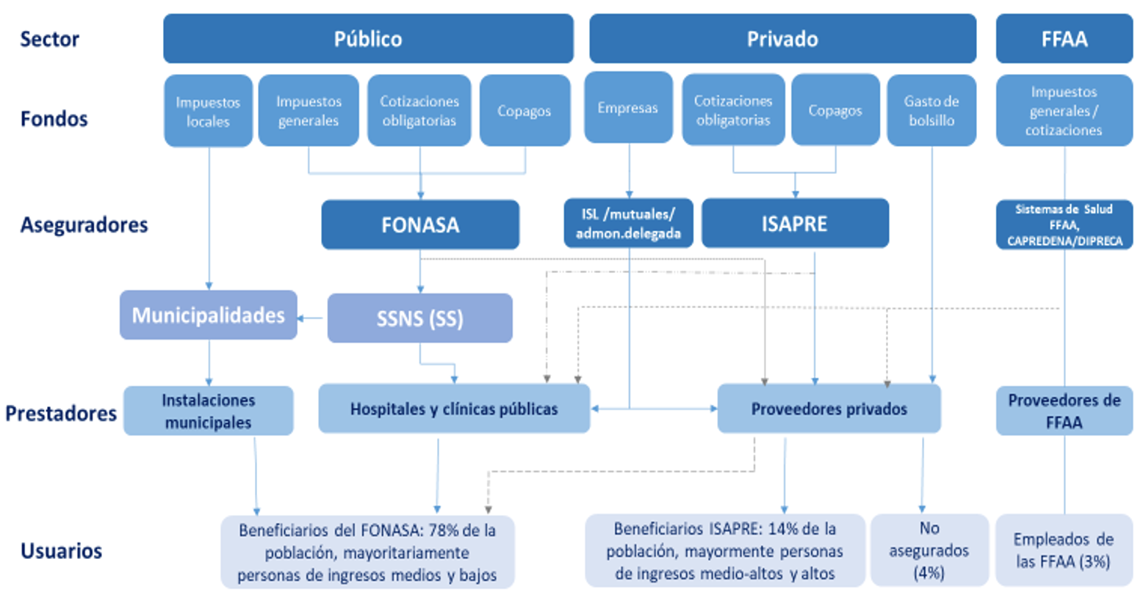
El sistema de salud chileno Hoy
Gasto en Salud de 9% del PIB y USD $2.699 percápita, Gasto Bolsillo 29,7% (OCDE 2023 y población 2024)
FONASA: MAI-MLE
Beneficiarios del FONASA: 16,4 millones (84% de la población), mayoritariamente personas de ingresos medios y bajos
Beneficiarios ISAPRE: 2,6 millones (13% de la población), mayormente personas de ingresos medios-altos y altos
No
asegurados
0,6%
FFAA
2,4%

Slide 5
¿que nos dicen los desafíos de nuestro sistema de Salud?

Slide 6
desafíos sanitarios y de gestión
El envejecimiento de la población: 3,6 millones mayores de 60 años (18,4%) en el 2023.
El cambio del perfil epidemiológico: cuarta fase de la transición con ECNT + Cáncer + enfermedades degenerativas y reemergencia de infecciosas
La Inequidad de acceso en Salud: listas de espera y copagos
El avance Tecnológico en Salud: medicamentos de alto costo y cambios tecnológicos que desafían los actuales modelos de gestión
Un sistema ISAPREs agotado y un FONASA capturado por el sistema público prestador
Un sistema prestador privado dinámico pero orientado al otorgamiento de prestaciones sin modelo de atención que controle los costos, muy dependiente hoy del sistema asegurador privado y un sistema público capturado por los gremios que impide reformas reales que afecten las causas de sus ineficiencias y condiciona sus resultados

Slide 7
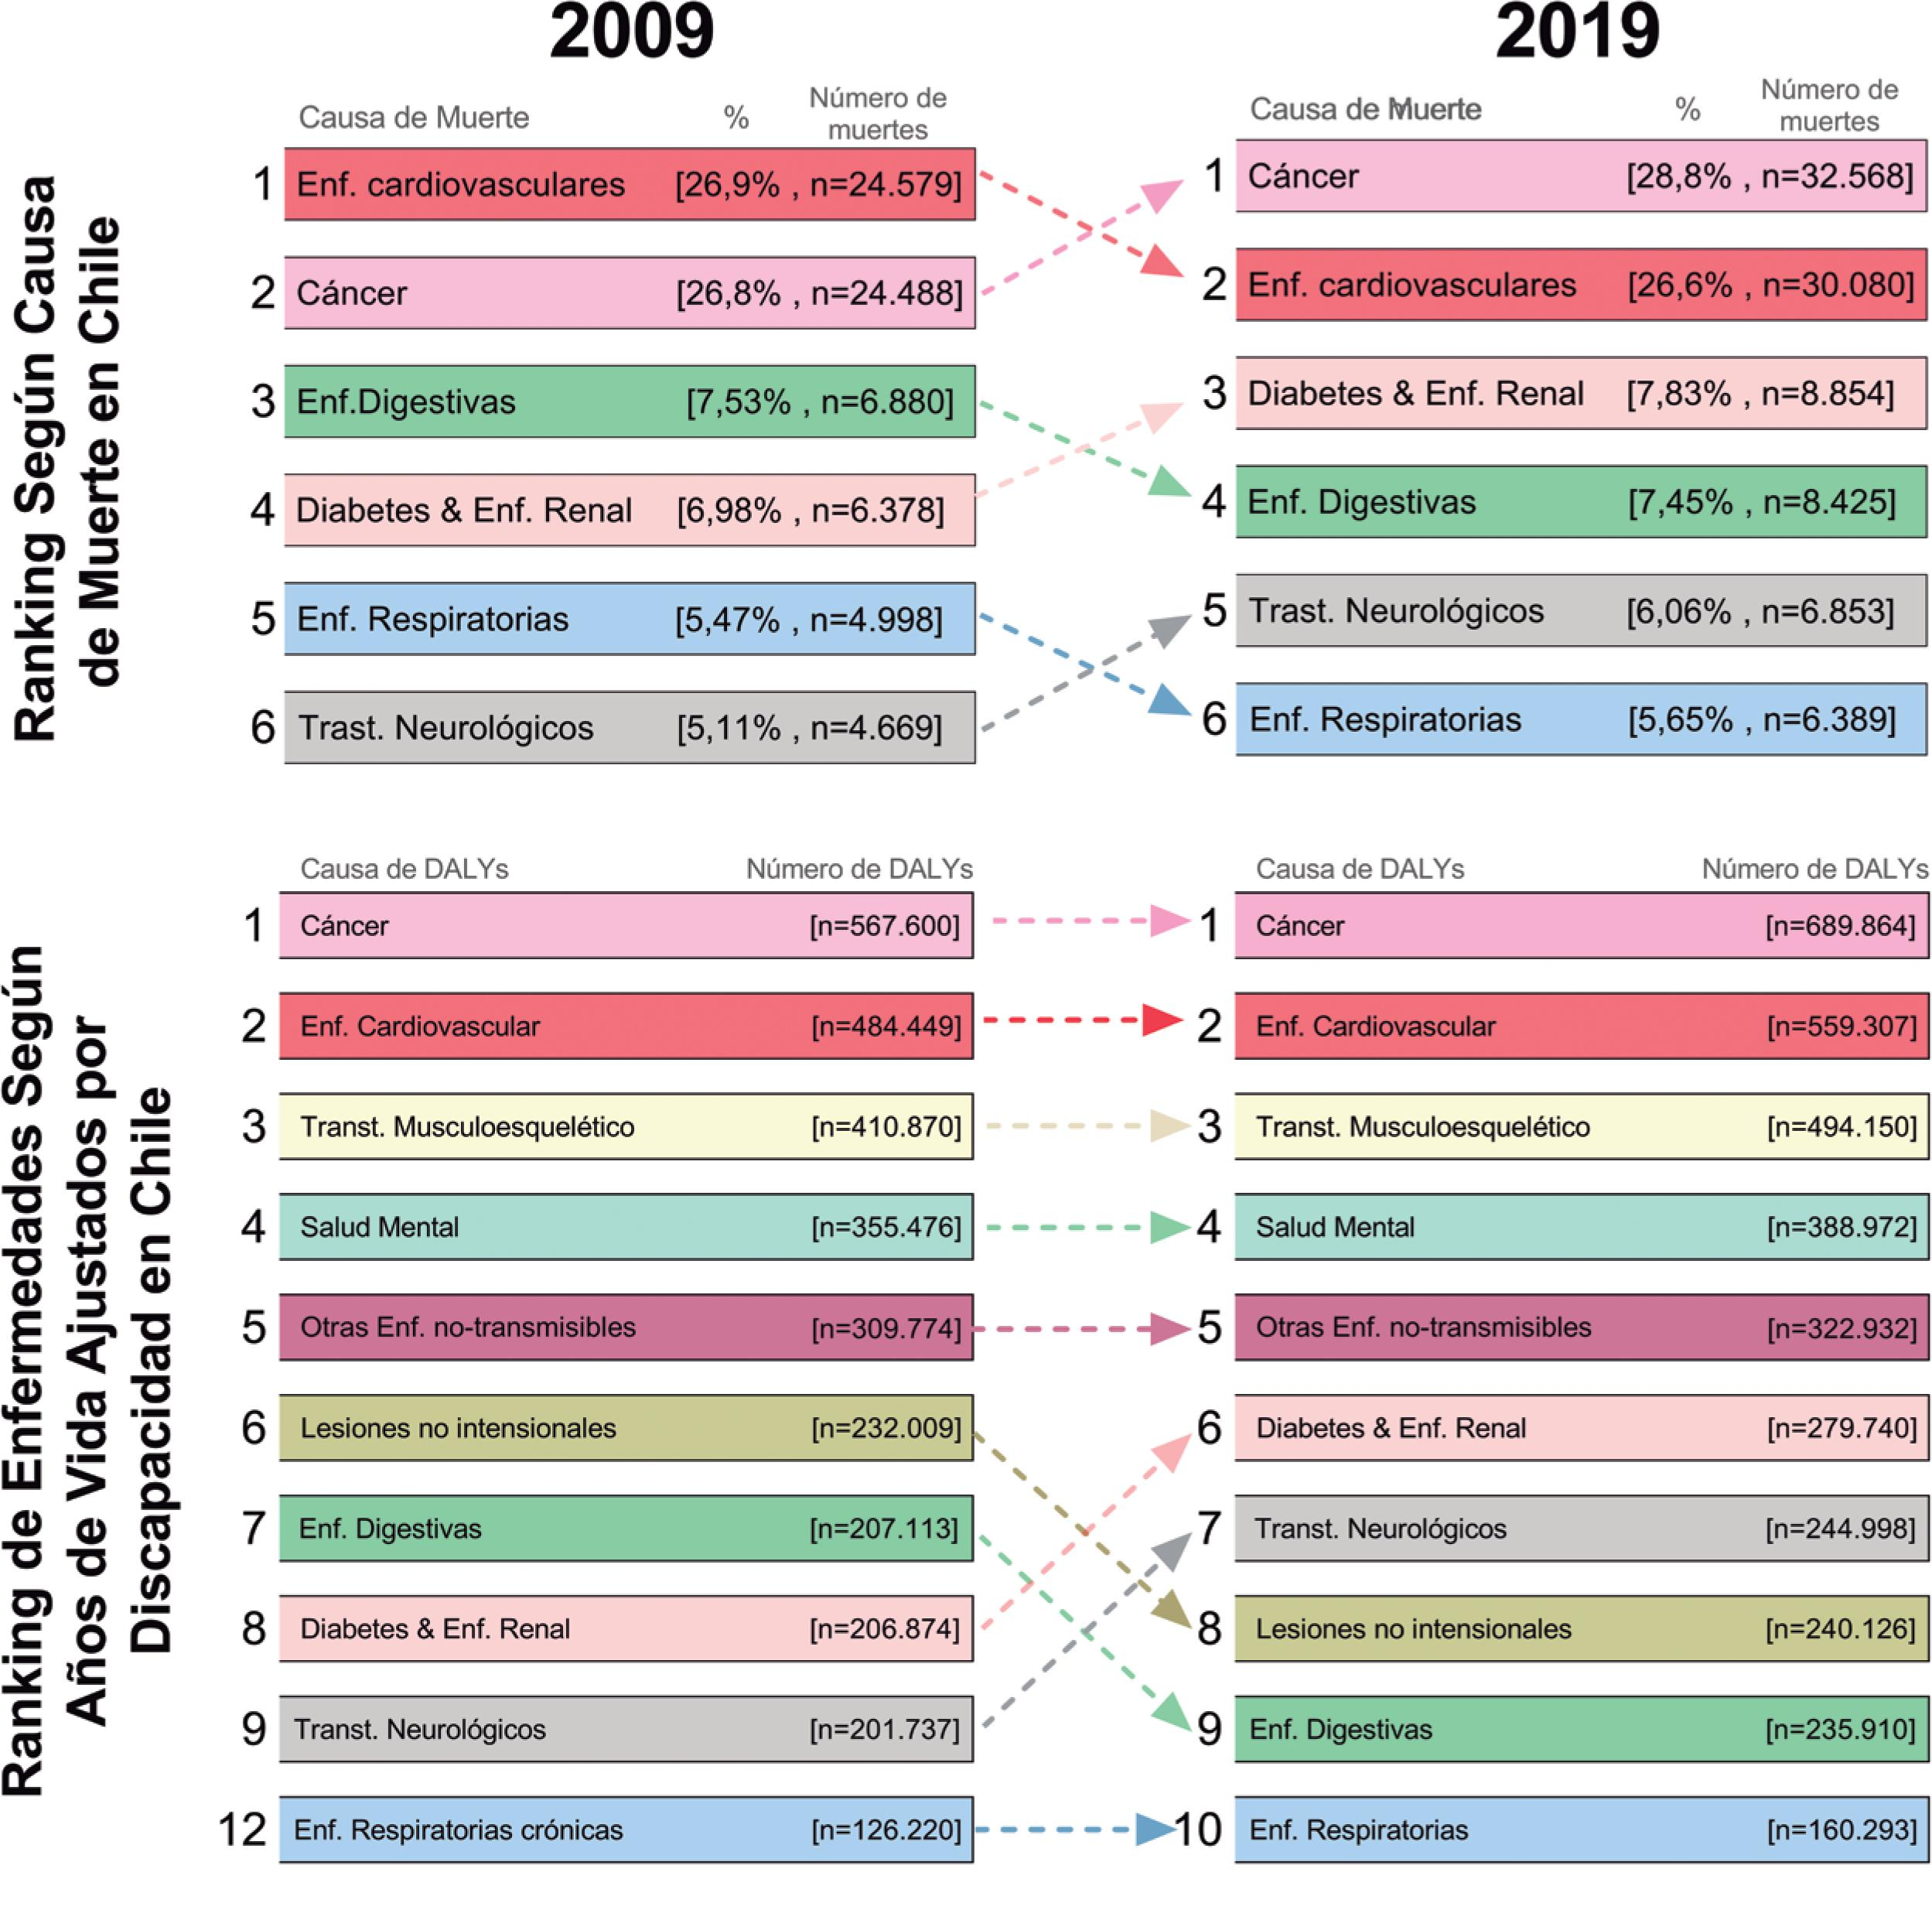
Esto nos genera 5 prioridades con enfoque epidemiológico
  Cáncer
  Salud Mental
  Crónicas Cardiovasculares
  Patologías y problemas de Salud asociados a Catástrofes
  Enfermedades Raras (drogas huérfanas)
Y 5 prioridades por grupos de población
  El adulto mayor (postración y soledad, medicamentos y demencias)
  Jóvenes (alcohol, drogas, salud sexual y suicidios)
  Discapacitados (Rehabilitación neurológica de adultos)
  Los Obesos (40% o 7,8 millones en 2023)
  Los profesionales y administrativos del sector salud (580 mil)
Martínez-Sanguinetti, M. A., Leiva-Ordoñez, A. M., Petermann-Rocha, F., & Celis-Morales, C. (2021). ¿ Cómo ha cambiado el perfil epidemiológico en Chile en los últimos 10 años?. Revista médica de Chile, 149(1), 149-152.

Slide 8

PERO Nuestra incapacidad de gestionar estos desafíos tiene consecuencias:
1. El crecimiento acelerado de los costos en salud más allá del impacto demográfico y epidemiológico
Periodo | FONASA* | % FONASA | ISAPRE** | % ISAPRE | Total Sistema
2013 | $5.864.916.948 | 70,3% | $2.481.851.802 | 29,7% | $8.346.768.750
2014 | $6.027.376.446 | 69,7% | $2.617.903.667 | 30,3% | $8.645.280.113
2015 | $6.160.418.578 | 70,8% | $2.538.362.935 | 29,2% | $8.698.781.513
2016 | $7.211.304.384 | 70,9% | $2.959.203.640 | 29,1% | $10.170.508.024
2017 | $8.142.948.699 | 72,6% | $3.069.114.145 | 27,4% | $11.212.062.844
2018 | $8.743.005.584 | 73,5% | $3.154.852.781 | 26,5% | $11.897.858.365
2019 | $9.498.449.406 | 74,2% | $3.295.172.994 | 25,8% | $12.793.622.400
2020 | $10.822.831.348 | 76,1% | $3.400.382.109 | 23,9% | $14.223.213.457
2021 | $11.090.469.622 | 77,1% | $3.300.023.183 | 22,9% | $14.390.492.805
Distribución ingresos sistema de salud en Chile, por previsión, periodo 2013-2021 (en miles de pesos diciembre 2021)
Fuente: Elaboración propia en base a datos de la Superintendencia de Salud y el FONASA.
* Incluye ingresos por aportes fiscales, recaudación por cotizaciones y otras fuentes de financiamiento.
** Incluye ingresos por concepto de Cotización Legal (7%), Cotización Adicional Voluntaria, Aporte Adicional, Ingresos por Fondo de Compensación y Otros.
+ 90%
+ 33%
+ 72%

Slide 9
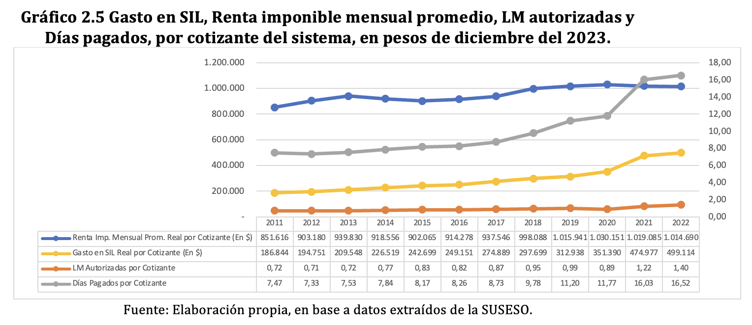
AUMENTO DEL GASTO EN SIL COMO EXPRESIÓN DE AUMENTO DE COSTOS DEL SISTEMA: RENTA IMPONIBLE MENSUAL PROMEDIO, LMS AUTORIZADAS Y DIÁS PAGADOS POR COTIZANTE DEL SISTEMA, EN PESOS DIC. 2023

Slide 10
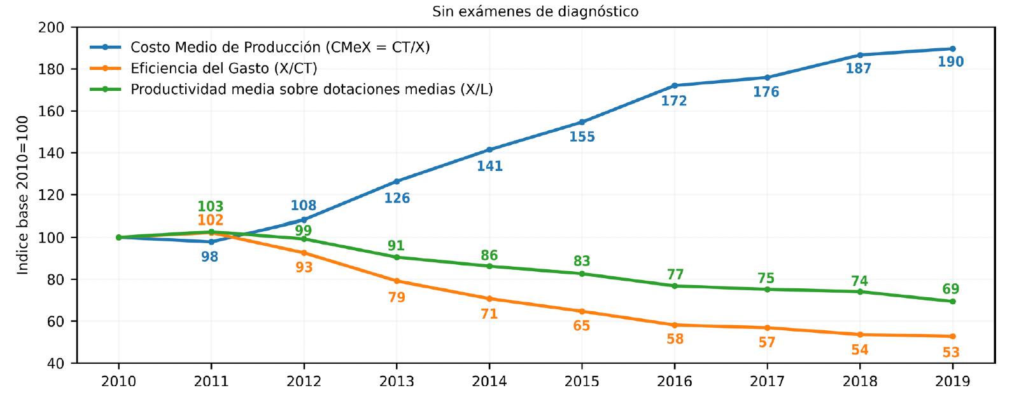
Evolución de Indicadores de Productividad y Eficiencia en el Sistema Nacional de Servicios de Salud (-4% de promedio entre 2010-19)
(Lenz- Alcayaga, Páez-Pizarro. Evolución de la eficiencia y productividad del sistema de salud público chileno entre 2010 y 2019. Medwave 2023; 23(06):e2682).

Slide 11
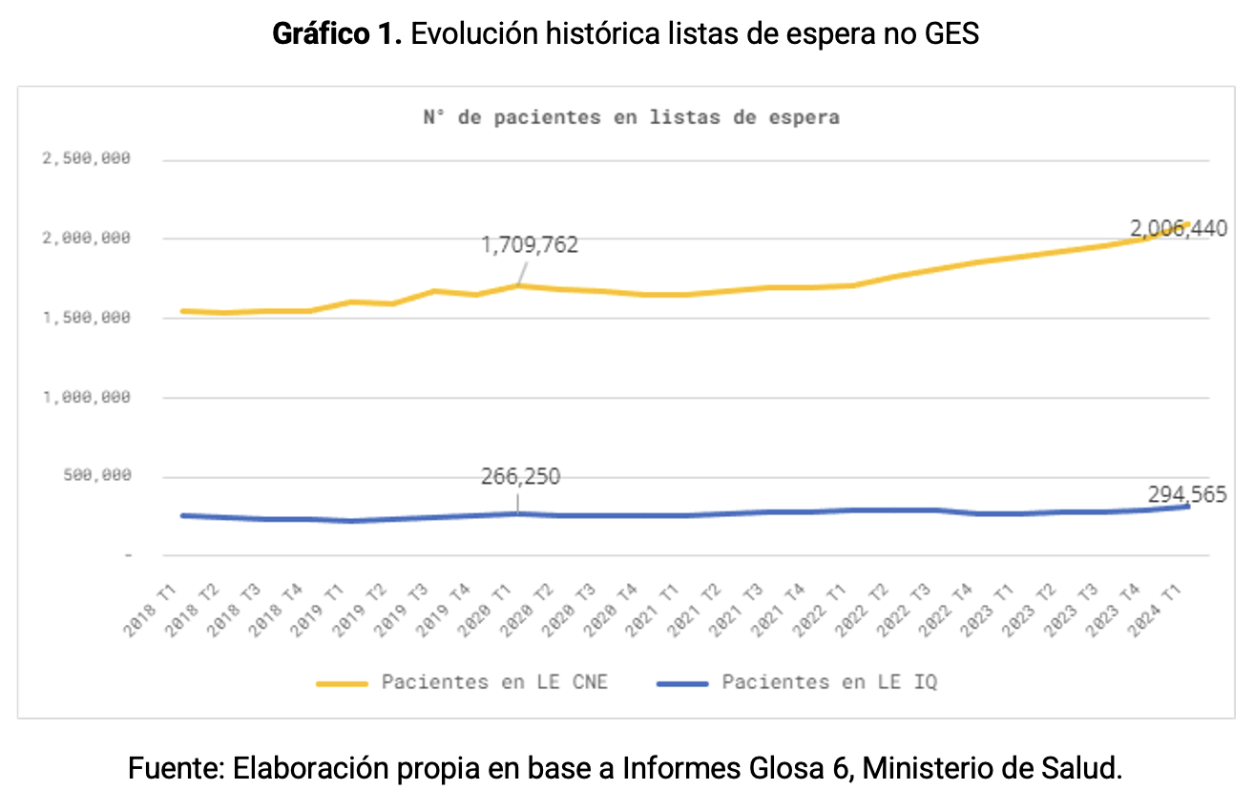
Fuente: Alianza Académica por una salud oportuna, en base a informes Glosa 06, Ministerio de de Salud

Slide 12
EVOLUTIVO DE INDICES DE EXPERIENCIA Y PERCEPCIÓN DE CALIDAD SEGÚN SEGURO DE SALUD
B:1200, total muestra
INDICE DE EXPERIENCIA DE CALIDAD
-3
=
+1
Índice Percepción de calidad
INDICE DE PERCEPCIÓN DE CALIDAD
-2
-1
-6

Slide 13
La Judicialización y la crisis de las ISAPRES

Slide 14
Estructura de Precios de los
Planes de Salud en ISAPREs
Su regulación funcionó solo entre 2005 y hasta 2010
PCS
Precio 1: 2 tarificaciones sobre el
Precio del Plan Complementario (PCS)
Precio según riesgo individual
(1. Precio Base * 2. Factores de Riesgo)
Plan de Salud
+
Precio 2: 1 tarificación sobre
el Plan Auge (GES)
3.Precio único por isapre
Independiente del Riesgo Individual
GES

Slide 15
El avance de la judicialización y su efecto financiero
Ninguna autoridad o institución ha querido asumir el alza de los costos del sistema ISAPREs (ley alza 0% 2020-2021)
Desde 2010 avance de judicialización en tres frentes: Precio Base, Tablas de factores de riesgo y Precio GES
Fallo Superintendencia de Salud anulando el alza del 7,6% definido por la propia institución (junio 2022)
1er Fallo Corte Suprema sobre precios base en agosto 2022:
Reconoce índice de alza de precios de 7,6
Pero rechaza justificación, comunicación y verificación de las alzas para 100% de cotizantes
Instrucciones: devolución de $ y Superintendencia de Salud reverificó alzas entre 1,4% y 7,6% (promedio de 2,6%)
2° Fallo Corte Suprema sobre tablas de factores de riesgo en Noviembre 2022:
0-2 años no tienen factor de riesgo
Valida como única tabla de factores de riesgo la de circular 343 de la Superintendencia de Salud del 2019.
Mandata a la SIS sobre 100% cotizantes con planes anteriores a la circular, a devolver dineros retroactivamente. (en proceso de implementación por ley corta de ISAPREs de mayo del 2024)
3er Fallo Corte Suprema sobre precio GES en agosto 2023:
Anula el alza del precio GES de octubre 2022 para 100% cotizantes y fija nuevo precio de referencia
Faculta a las SIS para devolver $ caso a caso y genera un nuevo flujo deficitario
Entre 2021 y 2023 las pérdidas de las ISAPREs fueron de 340 millones de USD y este año 2024 otros 160 millones de USD de pérdidas y de 3,4 millones de afiliados el 2019 a 2,62 millones en agosto de 2024

Slide 16

Escenarios de reforma en Salud

Slide 17
Análisis de escenarios y modelos de salud para la reforma chilena
Ministras Yarza y Aguilera anunciaron reforma para 2022 y 2023 pero no se presentaron.
Las opciones probables:
Sistema Nacional de Salud a la Inglesa
  La clave es la reforma de los prestadores públicos
  Sin Isapres, solo acceso a seguros complementarios privados.
Seguro Nacional de Salud con prestadores públicos y privados en competencia a la Koreana
  Sin Isapres, solo acceso a seguros complementarios privados
  La clave es el ajuste de los prestadores privados.
Seguridad Social Mixta a la Europea (Holanda-Bélgica)
  Sin Isapres, se reemplazan por entidades privadas de la seguridad social y administran el PSU
  La clave es la portabilidad del aporte fiscal en un Fondo de Compensación de Riesgos
Pero no estamos preparados para un Bing Bang, se requiere definir muy bien una transición exitosa.

Slide 18
Restricciones de la realidad y Análisis de viabilidad de los escenarios
Sistema Nacional de Salud
  Crisis política y económica dificulta sostener incrementos presupuestarios públicos. Ej. la dotación de personal 2013-2022 subió 96%, de 136.914 a 268.697 (MINSAL junio 2023).
  Falla estructural de productividad 2010-19: -4% anual (Lenz 2023), de la cual no tenemos conciencia.
  Su diseño no se hace cargo de estos problemas y profundizaría la crisis de las listas de espera, ahora para toda la población.
Seguro Nacional de Salud con prestadores públicos y privados en competencia
  FONASA hoy no es buen pagador de todo su plan de beneficios tanto para prestador público como privado
  Una caída abrupta de las ISAPREs o reforma de facto complicaría viabilidad de prestadores privados y pone en riesgo la adecuada complementariedad público-privada para atender a toda la población.
Seguridad Social Mixta
  Es la vía más corta para evitar una crisis sanitaria
  Pero se requiere acuerdo político transversal para viabilizar ISAPREs
  Para viabilizarlo y no solo para postergar conflictos se requiere una reforma acotada para transformarlas en entidades de seguridad social

Slide 19
Que ha hecho el gobierno del Pdte. Boric hasta ahora
Inicio del proceso de reforma sin cambios legales:
  Copago Cero en red pública
  APS Universal con plan piloto en 21 comunas el 2024
Ley corta de ISAPREs en mayo del 2024:
  Define un plan de pagos a los beneficiarios y un plan de ajustes de precios para recuperar el equilibrio financiero
  Crea una nueva modalidad de cobertura complementaria para el FONASA con prestadores privados
Este octubre ingresaron una reforma a las ISAPREs con baja viabilidad política
Proyectos Pendientes:
  Ley de fortalecimiento del FONASA
  Ley de nueva Gobernanza a la Superintendencia de Salud
  Ley de cambios regulatorios al sistema de subsidios de incapacidad laboral (SIL)

Slide 20
Y…….que piensan los chilenos hoy:
Encuesta UNAB-IPSOS 2023 y 2024

Slide 21
CONSECUENCIAS ESPERADAS FRENTE AL FIN DE LAS ISAPRES
Afiliados Isapre (B:509)
Afiliados Fonasa (B:853)
P32. Frente a la desaparición de su Isapre, el término de su plan de salud y el traspaso de Ud y su grupo familiar a Fonasa ¿Qué consecuencias piensa Ud. que tendría esto para Ud. y su grupo familiar?
P33. Frente a la posibilidad de que las Isapres desaparezcan y todos sus afiliados tengan que cambiarse a Fonasa, ¿Qué consecuencias tendría para Ud. y su grupo familiar que Fonasa tenga que recibir todas las personas que pertenecían a Isapres?

Slide 22
acuerdo con la extinción o mantención de las Isapres
B: 1400, total muestra
Mantención Isapres (1 a 5)
Extinción Isapres (6 a 10)
P40. ¿Qué tan de acuerdo esta Ud. en mantener o acabar con las Isapres? Por favor conteste en la escala de 1 a 10, donde 1 es la mantención de las Isapres y 10 su extinción total del sistema.

Slide 23
¿le gustaría que las Isapres desaparezcan y sean reemplazadas por Fonasa? – afiliados a ISAPRE
B: 509, solo afiliados(as) a Isapre
P36. ¿A Ud. le gustaría que las ISAPRES desaparezcan y sean reemplazadas por FONASA?
P37. ¿Por qué les gustaría que las ISAPRES desaparezcan y sean reemplazadas por Fonasa?

Slide 24
libre elección en el sistema de salud
B:1200, total muestra
“Es necesario que las personas puedan elegir libremente quién administra el 7% de cotización de salud, sea esta una institución pública o privada”
“Es necesario que las personas puedan elegir donde atenderse, sea este un centro público o privado”
P13. En una escala de 1 a 4, donde 1 es muy en desacuerdo y 4, muy de acuerdo, ¿qué tan de acuerdo está con las siguientes afirmaciones?
Cuando los resultados no suman 100, esto puede deberse al redondeo de la computadora, a respuestas múltiples o a la exclusión de respuestas no conocidas o no declaradas.

Slide 25

lo importante es iniciar el camino y superar la actual crisis y estancamiento
La Tesis de los mínimos acuerdos comunes o de las mismas estaciones iniciales para destinos diferentes

Slide 26
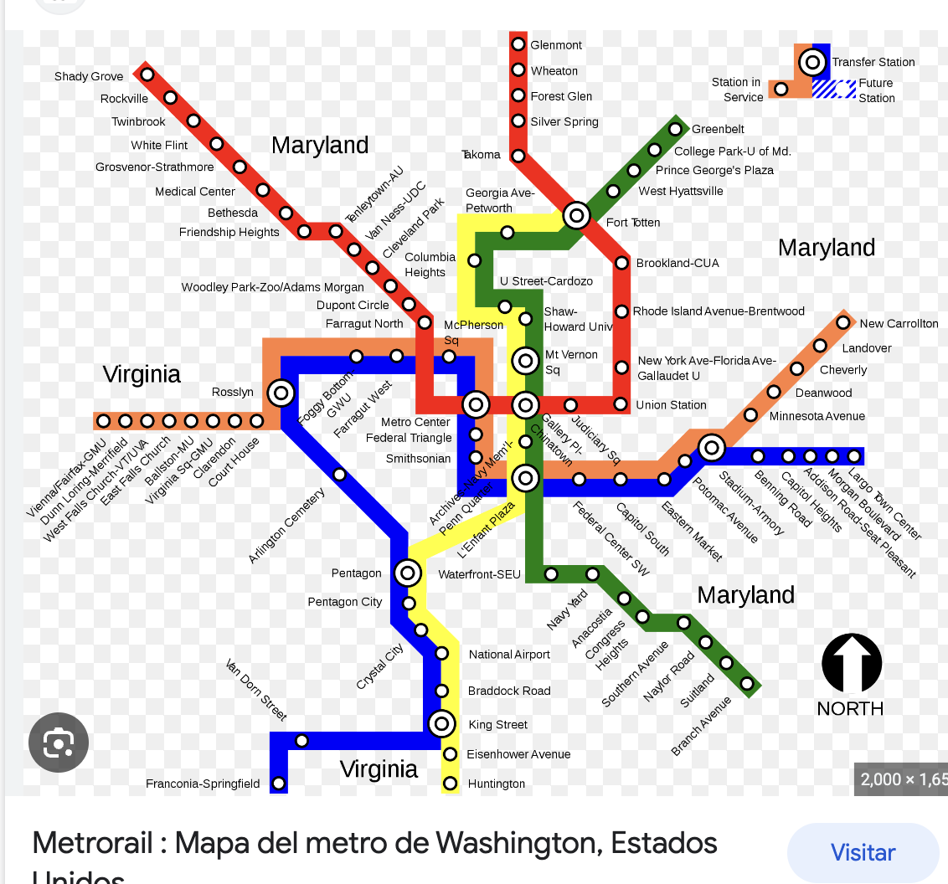

Una de las características del Metro de Washington es que dos líneas comparten las mismas estaciones para diferentes destinos
Las azul y naranja comparten 13 estaciones para en sus extremos separarse en destinos finales.
Y lo mismo ocurre con la línea verde y el inicio de la amarilla, comparten 9 estaciones para luego separarse hacia sus destinos finales.
En la Reforma de Salud Chilena los 3 escenarios comparten inicialmente estaciones comunes de cambio que solo más adelante ofrecen destinos diferentes

Slide 27
¿Cuál es nuestra propuesta?

Slide 28



Marcos conceptuales:
separación de Funciones de la OMS (2000)
tipología de sistemas de Salud De WENDT (2009)
Busqueda de acuerdos Sobre 5 propuestas:
PDTE. Boric 2022
PDTE. Piñera 2019
CEP
COLMED
ISPAB
Editores: Héctor Sánchez y Manuel Inostroza

Slide 29
A PESAR DE LAS DIFERENCIAS HAY Puntos Mínimos o comunes de Acuerdo para partir
Gestión de la Regulación:
  Funcionamiento en Red: Mejor Gobernanza y Autonomía de la Red Pública
  Autonomía y más atribuciones a la Superintendencia de Salud
  Mejor modelo de atención y APS Universal
Creación de Recursos:
  Creación de institucionalidad autónoma de ETESA
  Reformas estructurales al SIL y licencias médicas
Financiamiento:
  Aporte Fiscal + Cotizaciones y menor gasto de bolsillo
  Plan de Salud o Régimen de Cobertura Universal
  Compra inteligente por GRD, PADs y otros mecanismos que estimulen eficiencia y contención de costos
Provisión:
  Prestadores mixtos públicos y privados

Slide 30
Recomendaciones técnicas
Estrategia:
  Actual segmentación e inequidad no puede continuar, como tampoco la dicotomía entre seguro único y multiseguros
  Hoy, ambos modelos comparten un camino de cambios comunes en su punto de partida
  La clave es la transición, ya que hoy un seguro único no puede ser acompañado como se requiere por la provisión pública actual (se requieren reformas estructurales profundas)
  Se requiere que el FONASA sea el administrador público con una nueva gobernanza corporativa tipo CMF o del Banco Central y las ISAPREs reemplazadas por administradoras privadas de la seguridad social en salud
Regulación única:
  Única o común para administradores y prestadores mixtos de la seguridad social (públicos y privados)
  Incentivos a control de costos (APS universal, reformas al SIL y Licencias médicas, mecanismos de pago por resultados, homologación de estándares para la interoperabilidad, afiliación privada online o digital)
Selección al ingreso, libre movilidad y compensación de riesgos:
  Terminar con declaración de salud y con prexistencias gradualmente (primeros 2 años con 25% de cobertura, siguientes 2 años con 50% de cobertura y al año 5 con cobertura completa del 100% en el PSU)

Slide 31
Recomendaciones técnicas
  Primero fondo de compensación de riesgos Interisapres, que parte con el plan de salud estándar con prima plana y sin tablas de factores de riesgo y se completa en un período de 5 años.
  Luego iniciar en el año 5 un Fondo de Compensación de Riesgos entre administradores público y privados de la seguridad social en salud.
Plan de Salud:
  Plan universal con arancel único (prevención, GES, LRS, CAEC, MLE y MCC) y transición de 5 años para ISAPREs (parte con un plan estándar)
Precios:
  Perfeccionar regulación de precios de administradores privados de la seguridad social que no valide ineficiencias en la relación seguros-prestadores
Institucionalidad ETESA:
  Creación de INETESA autónomo
Para los disensos la clave es una transición (5 años)
  Declaración de salud y preexistencias se elimina en 5 años
  La diversidad de planes se consolida en el PSU en 5 años
  Se parte también con la transformación del FONASA en el administrador público de la seguridad social con nueva gobernanza corporativa

Slide 32

gracias

